Slide 1
第17章 综合项目1——开发网上购物商城

Slide 2
本章内容
17.1 系统功能结构
17.2 系统结构分析
17.3 系统运行效果
17.4 系统功能模块设计与实现

Slide 3
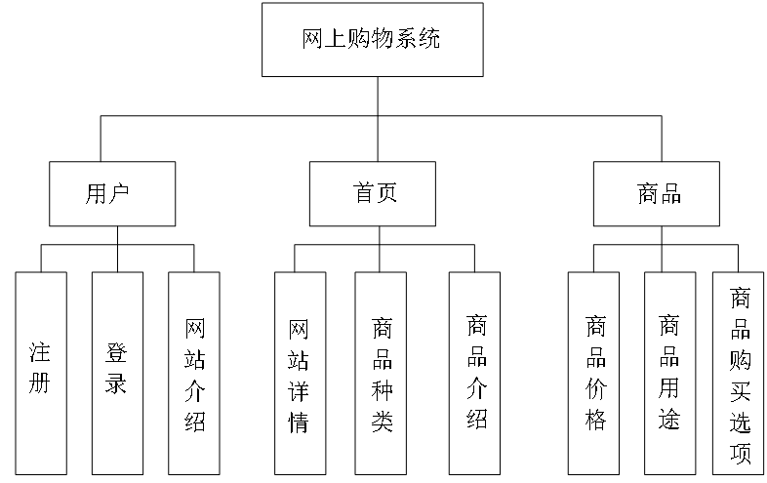
17.1 系统功能结构
网上购物系统的业务流程如图所示。
遇到问题联系作者微信：codehome6

Slide 4
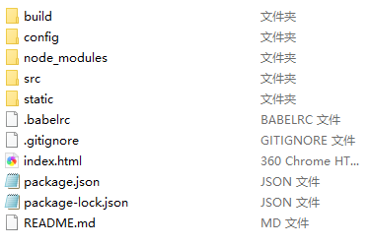
17.2 系统结构分析
在程序的构造运行过程中，形成了如图所示的整体结构。
遇到问题联系作者微信：codehome6

Slide 5
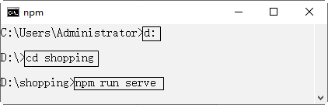
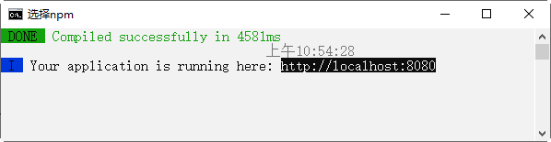
17.3 系统运行效果
打开“DOS系统”窗口，使用cd命令进入购物商城的系统文件夹shopping，然后执行命令“npm run serve”，
遇到问题联系作者微信：codehome6

Slide 6
17.4 系统功能模块设计与实现
17.4.1 首页模块
17.4.2 首页信息介绍模块
17.4.3 用户登录模块
17.4.4 商品模块
17.4.5 购买模块
17.4.6 支付模块
遇到问题联系作者微信：codehome6

Slide 7
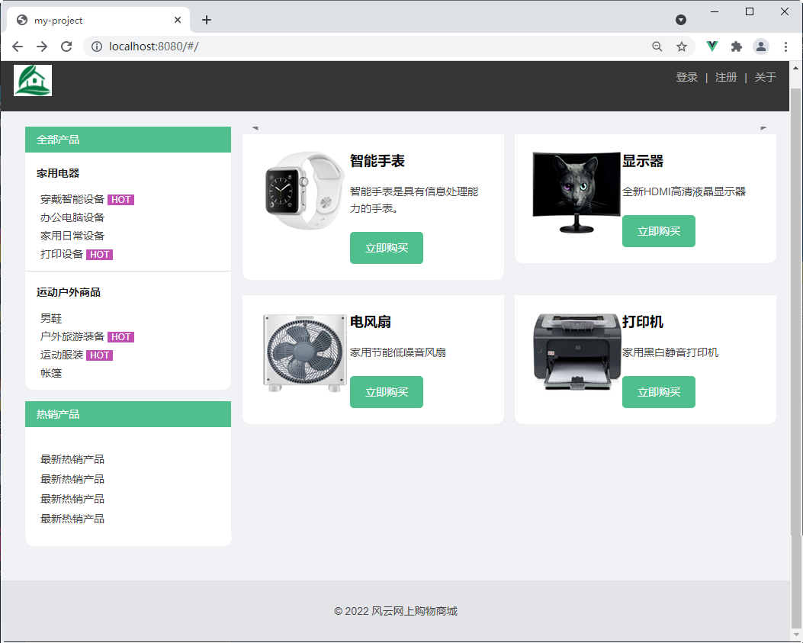
17.4.1 首页模块
下面展示了在网上商品售卖系统中首页所显示的各种商品的信息，关于系统的产品说明、最新消息的发布、销售商品的展示。在系统的左上角有返回首页的标志、右上角时关于新用户的注册和登录，以及“关于”网站的介绍。左上角的“小房子”是返回首页的按钮。
遇到问题联系作者微信：codehome6

Slide 8
17.4.2 首页信息介绍模块
下面主要是针对系统首页的详细信息进行介绍，像包括了“全部商品”类型、“计算机语言类商品”的分类和页面所介绍的商品首页，关于书名和简介以及立即购买。
遇到问题联系作者微信：codehome6

Slide 9
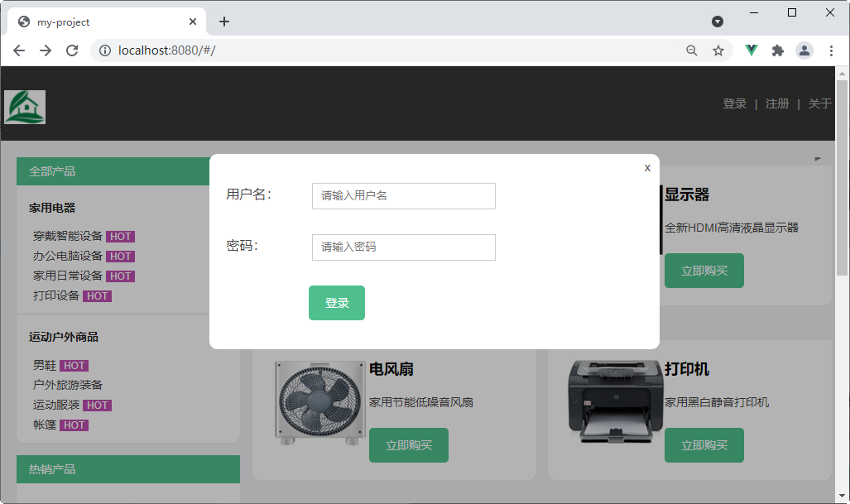
17.4.3 用户登录模块
当使用商品购物平台时。首先要做的就是注册和登录，拥有账号之后进行购买。像下图所示点击登录，输入已经注册的用户名和密码。输入错误则提示重新进行输入。
遇到问题联系作者微信：codehome6

Slide 10
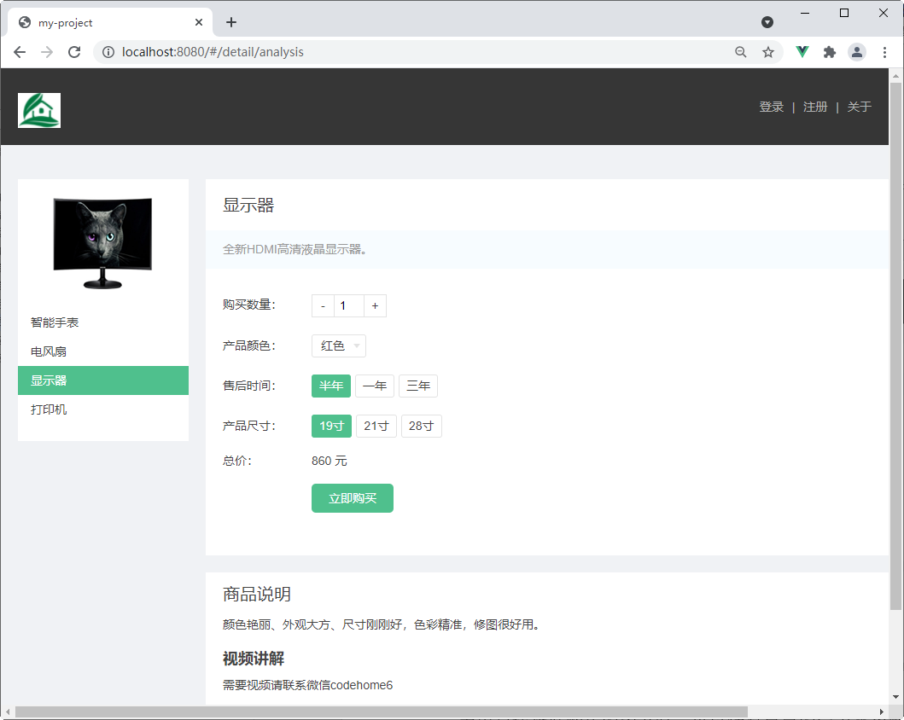
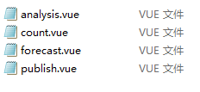
17.4.4 商品模块
在首页的显示页面，可以看到有四个商品的介绍说明所对应的代码包，如图所示，下面选择其中一个关于商显示器品的analysis.vue模块进行说明。
遇到问题联系作者微信：codehome6

Slide 11
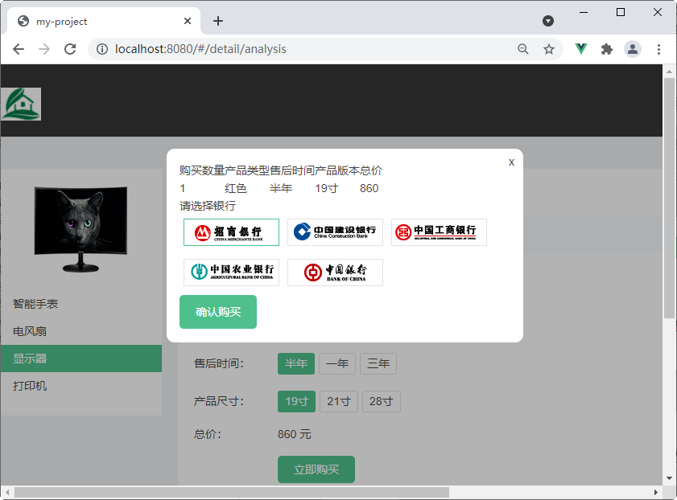
17.4.5 购买模块
当用户在网站进行浏览之后，选择好自己所要购买的商品，点击“立即购买”之后会出现如图所示的窗口。
遇到问题联系作者微信：codehome6

Slide 12
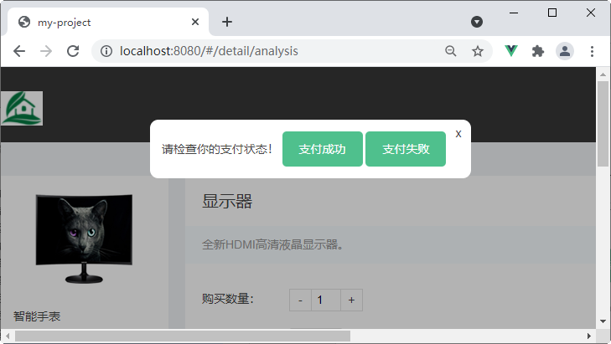
17.4.6 支付模块
可以选择多种银行卡的支付方法点击确认购买之后会出现所示的窗口。会让用户查看自己是否支付成功还是支付失败。
遇到问题联系作者微信：codehome6

